Slide 1
Pnivmatika bilan tanishish. Porshen va sellenoi ish printseplarini o’rganish. Relelarga ulash
Pnivmatika asosiy atamalarini o’rganish
Ish printsepini o’rganish
Relega ualshni o’rganish

Slide 2
Pnivmatika sanoatni avtomatlashtirishda juda kata o’rin egallaydi. Pnivmatikadan mohirona foydalanib biz qadoqlash sistemasini, karobkalar-ga taxlash sistemasini, shtamplash sistemasini, saralash sisteemalarini avtomatlashtirishimiz mumkin. Buning uchun pnivmatik sistemalarni yaxshi o’rganish kifoya.

Slide 3
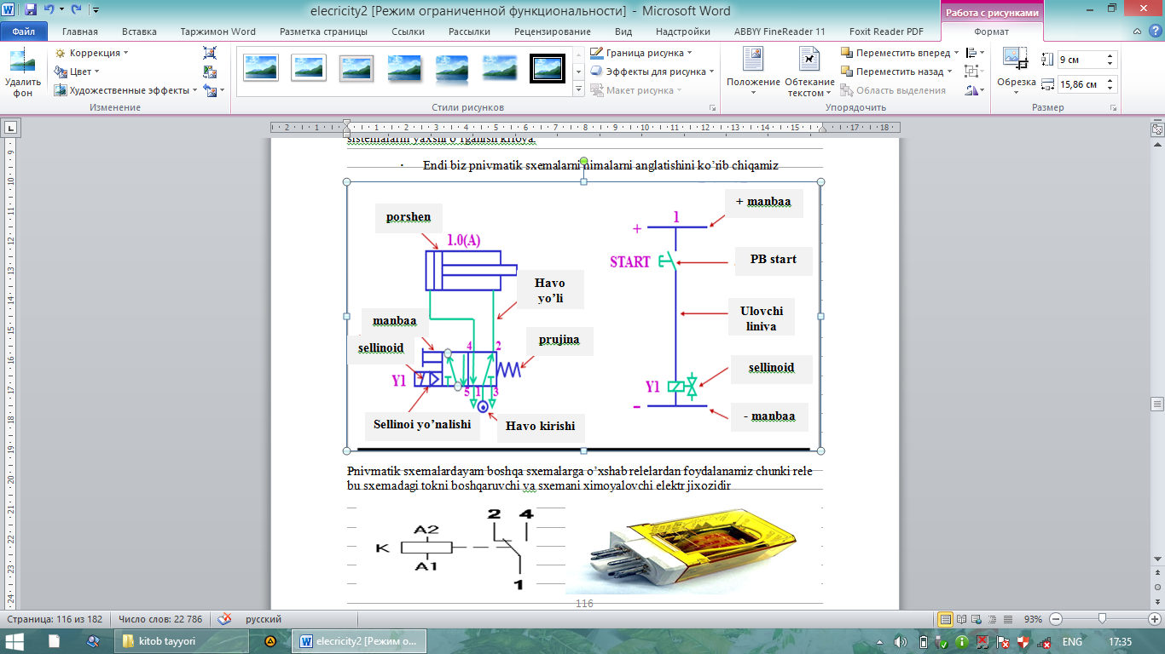

Slide 4
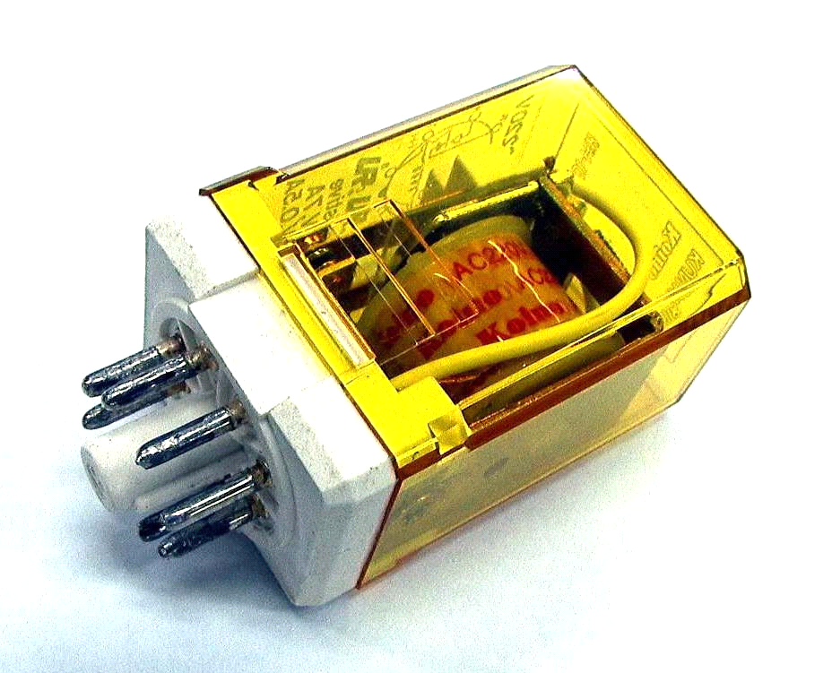

Slide 5
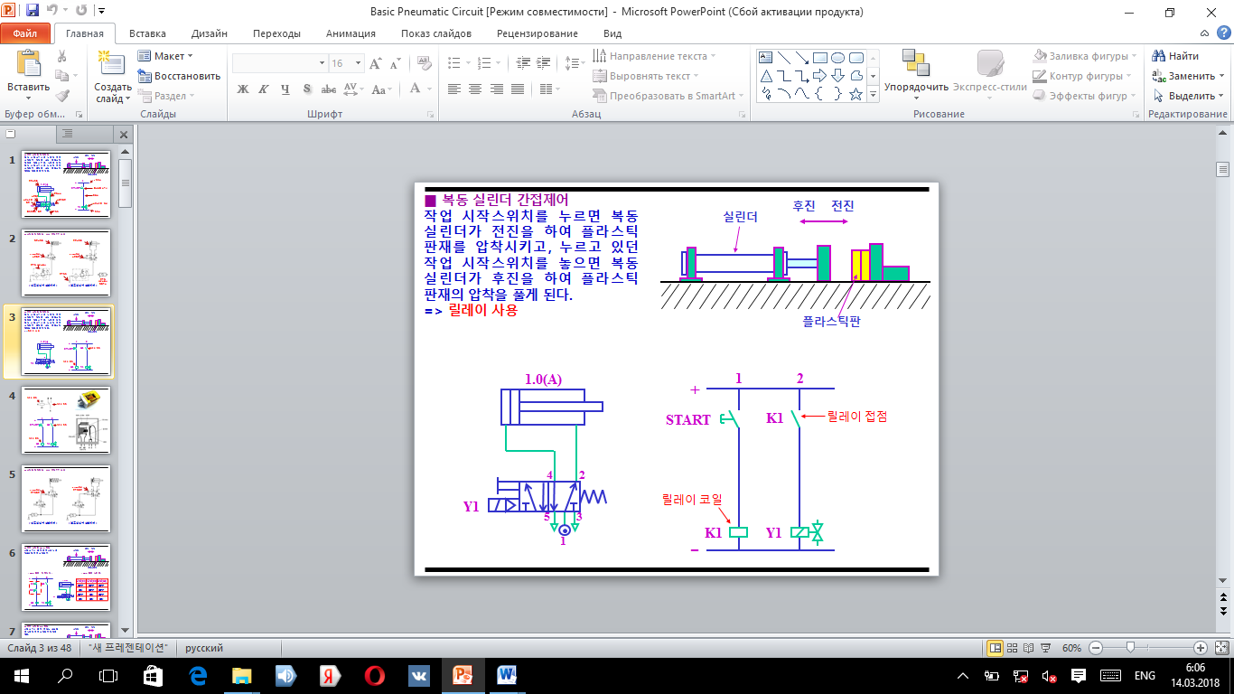

Slide 6
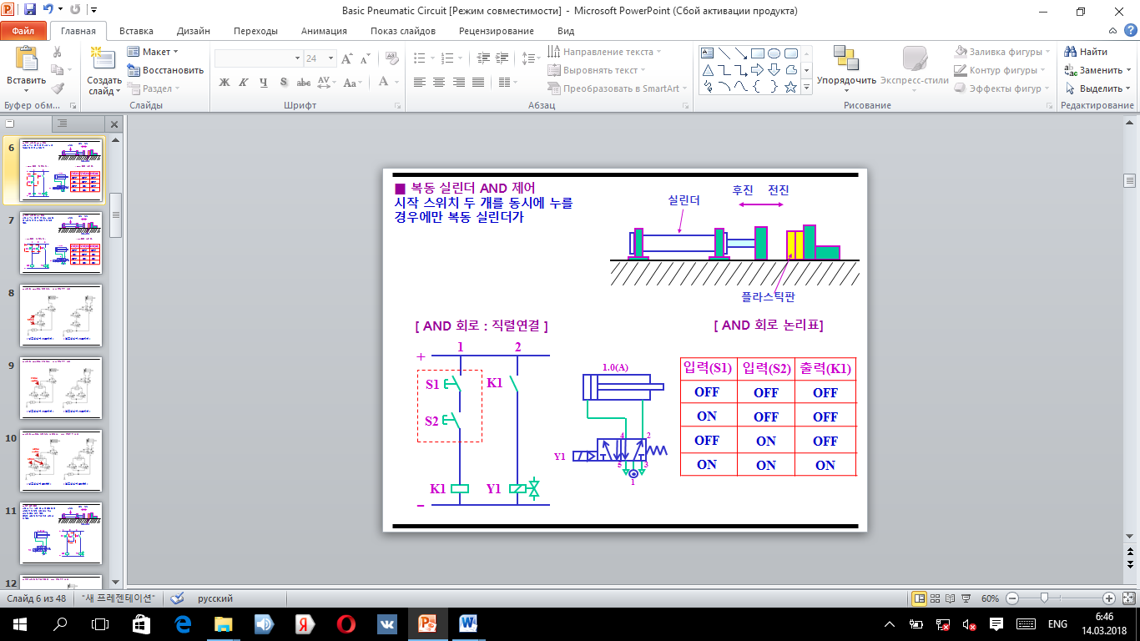

Slide 7
